Slide 1
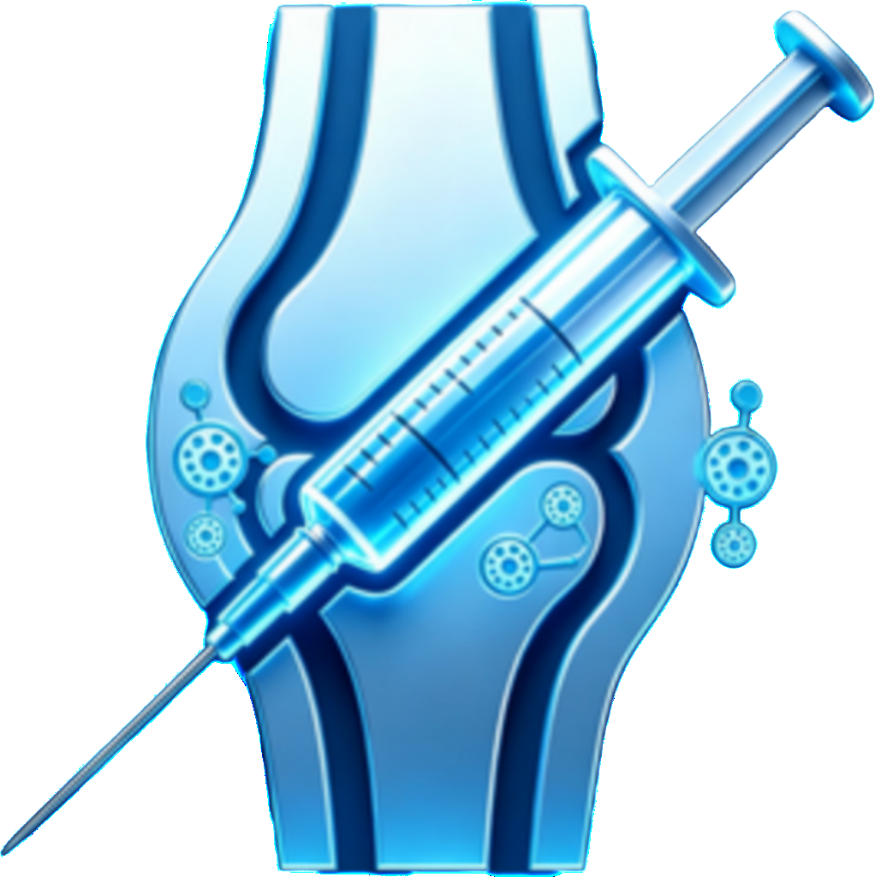

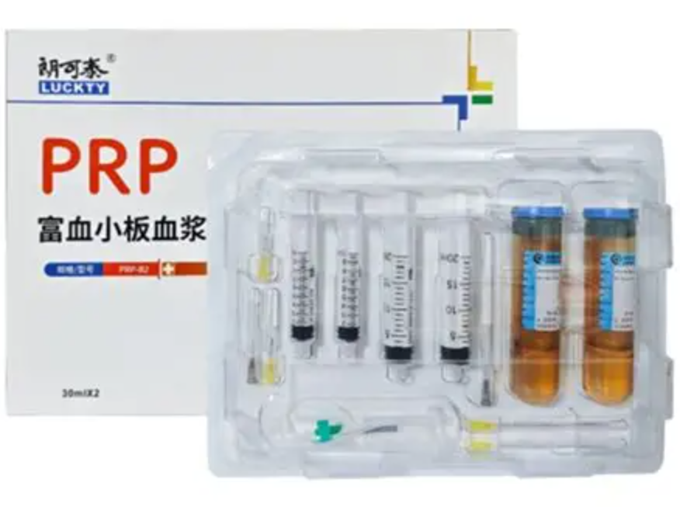
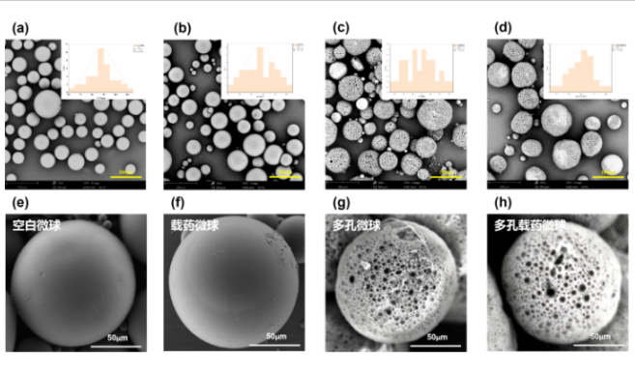
竞品分析｜首款力学支撑类产品，弥补传统疗法的空缺
更全面的优势，更实惠的价格
核心指标
核心优势
疗效
竞争力
软骨细胞修复率
力学支撑性
注射次数
价格
15%-20%
（生长因子促修复
效果个体差异大）
弱
凝胶状，支撑力差
1-2 周快速代谢
￥300–500 元 / 次
5次/疗程
PRP 富血小板血浆
约10%-30%
（功能性改善，降解极快）
极弱
主要为流体润滑
￥300–1500
元 / 次
2-3次/疗程
HA凝胶
50%-80%
（形成类软骨样组织易诱发肿瘤）
弱
无即时支撑
远期依赖新生组织
需2-3次
间隔1个月
疗程长
¥3.6 万元 / 次
干细胞
剪切增稠+模量匹配
填充+支撑+缓冲
三位一体
中期OA软骨缺损修复40%
细胞存活率90%
1200-3600
元/疗程
1-3次/疗程
长效6-12个月
关节防弹衣
PLGA+PVA-HA
可吸收软组织修复材料

Slide 2




融资规划｜股权结构合理，融资规划清晰
计划融资800万，出让股权10%
股权结构
资金用途
440万元
200万元
120万元
40万元
重点
夏泽彬
联合创始人
15%
次重点
55%
非重点
许杉杉
13%
25%
15%
·深圳大学
资产管理公司
郑诗婷 负责人
5%
15%
57%
迭代研发
市场开拓
管理运营
其他

Slide 3




财务分析｜厚积薄发，国内外市场稳步推进
临床使用反馈期后，预计2032年营收将呈指数级增长
利润（万元）
产业规划
5906
2030年
获得中国NMPA三类医疗器械注册证
指数型增长
2031年
迭代产品开发，驱动市场增长，提升影响力
3515
1385
产品上市
2033年
形成品牌优势，申报多孔微球技术标准
2030
2031
2032
2033
依靠NMPA证
在国内进行营收

Slide 4

未来计划｜成为行业的领军人
放眼未来，成为行业的领军人
打开药械结合、一械多用的新兴产业发展新格局!
上升期
成长期
初创期
2030-2031年
2028-2029年
临床覆盖率突破20%
净利润突破1亿
2026年
融资800万，入驻产业园
国内NMPA批准上市
生化产学研协同发展
加入国家医保名单
规模生产，新增产线2条
完善产品性能，
持续申请相关注册证书
增设销售体系本土化
医企合作20+家
服务稳健融资，成指数型增长
净利润突破1亿
让可注射多孔微球惠及10万+患者
为患者提供优质治疗方案
助力全国创面治疗费用降低30%

